Slide 1
Evaluatie Teambuilding & Levensloopteam Overijssel
Donderdag 13 juni 2019

Slide 2
Doelen evaluatie:
Zicht op kwaliteit programma
Eventuele actie- en aandachtspunten voor vervolg verzamelen
Informatie voor andere regio’s die vanaf 2020 aan de slag gaan met implementatie

Slide 3
Voorgestelde werkwijze vanmiddag:
Resultaten enquête per onderdeel presenteren
Per onderdeel verdieping toelichten
Samenvattend actie- en aandachtspunten formuleren.
Deze evaluatie samen met de actie- en aandachtspunten worden aangeboden aan de landelijke projectgroep (daarbij wordt ieders anonimiteit gewaarborgd)

Slide 4
9 = 65%
Totale aantal reacties
,,
,

Slide 5
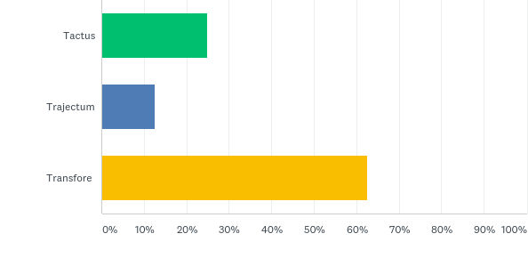
Q2: Bij welke organisatie werk je?
Answered: 8 Skipped: 1

Slide 6
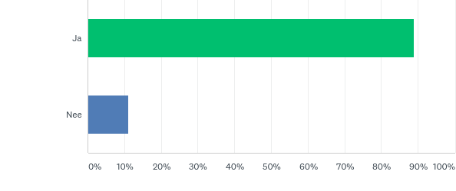
Q3: Was je aanwezig bij het kennismakingsdagdeel op 16 mei?
Answered: 9 Skipped: 0

Slide 7
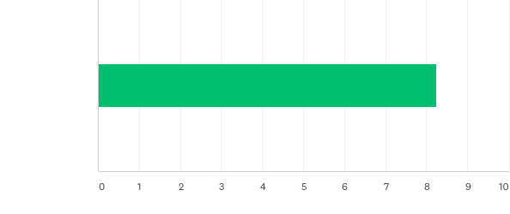
Q4: Welk cijfer geef je aan het kennismakingsdagdeel op 16 mei?
Answered: 8 Skipped: 1

Slide 8
Wat was goed? Structuur Koffie Ongedwongen Gemoedelijk Echt leren kennen Persoonlijk welkom Goed beeld van de rest van de weken
Wat kon beter?
Voorzichtiger inleiding (er werd al best wat voorkennis verondersteld)
Er was onduidelijkheid over registratie uren
Lange dagen

Slide 9
Q7: Was je aanwezig bij de bespreking van de ketenveldnorm op 16 mei?
Answered: 9 Skipped: 0

Slide 10
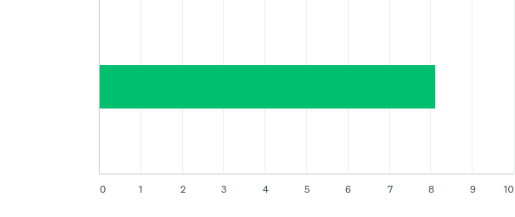
Q8: Welk cijfer geeft je aan de bespreking van de ketenveldnorm op 16 mei?
Answered: 8 Skipped: 1

Slide 11
Wat was goed? Duidelijk verhaal Informatie was vooraf beschikbaar Uitgebreid
Wat kon beter?
‘t was een lange dag

Slide 12
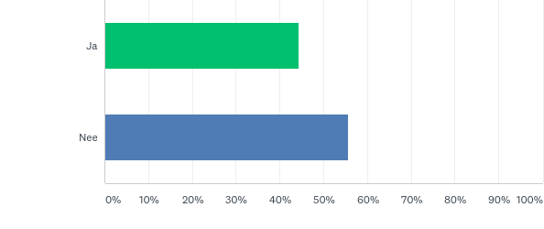
Q11: Was je aanwezig bij de bijeenkomst over forensische scherpte in de ketenveldnorm?
Answered: 9 Skipped: 0

Slide 13
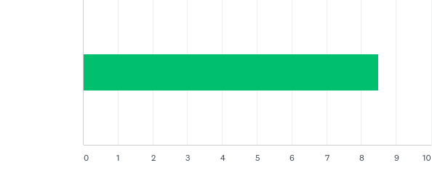
Q12: Welk cijfer geef je aan deze bijeenkomst?
Answered: 4 Skipped: 5

Slide 14
Wat was goed? Duidelijke uitleg Goed beeld vorig project Gaf informatie die je mee kon nemen bij bezoek aan netwerkpartners om meer achtergrond te kunnen vertellen over proeftuin en doelgroep
Wat kon beter?
-

Slide 15
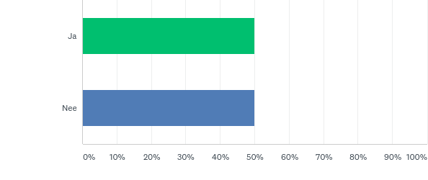
Q15: Heb je een kennismaking en rondleiding op de nieuwe werkplek gehad?
Answered: 8 Skipped: 1

Slide 16
Q16: Welk cijfer geef je aan deze kennismaking en rondleiding?
Answered: 4 Skipped: 5

Slide 17
Wat was goed? Duidelijk beeld (ook van mogelijke werkplekken) Was goed voorbereid
Wat kon beter?
Kennismaking met FACT-collega’s op locatie
Heen en weer reizen was belastend
Iets meer uitleg over bijv. parkeren

Slide 18
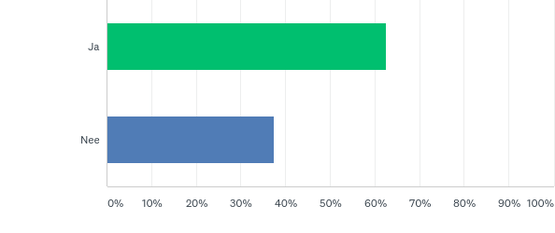
Q19: Heb je op 20 mei één of meerdere afdelingen voor intensieve zorg bezocht?
Answered: 8 Skipped: 1

Slide 19
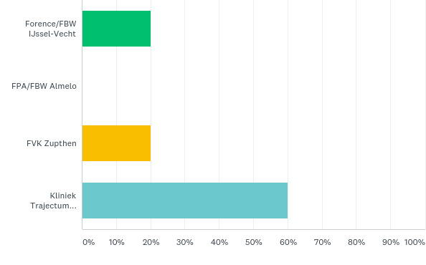
Q20: Welke afdeling(en) heb je bezocht?
Answered: 5 Skipped: 4
Opmerking bij evaluatie: Men kon maar 1 vakje aankruisen
????

Slide 20
Q21: Welk cijfer geef je aan deze bezoeken?
Answered: 4 Skipped: 5

Slide 21
Wat was goed? Tijd om te vertellen over proeftuin (geen rondleiding gehad) Goed beeld van (on)mogelijkheden samenwerking We waren welkom, men was op de hoogte van onze komst
Wat kon beter?
Iets meer tijd hebben
Men was niet helemaal op de hoogte waarom we kwamen
We raakten elkaar kwijt, waardoor ik te laat kwam

Slide 22
Q24: Heb je de FARE Training gevolgd?
Answered: 8 Skipped: 1

Slide 23
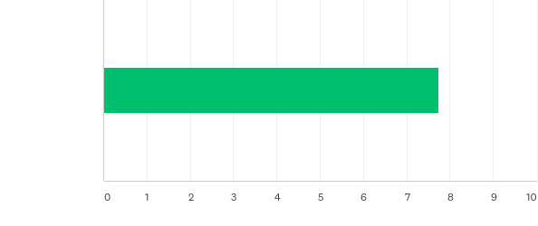
Q25: Welk cijfer geef je aan deze training?
Answered: 4 Skipped: 5

Slide 24
Wat was goed? Fijne heldere presentatie Aandacht voor cliëntperspectief Goede afwisseling theorie en praktijk Ervaren trainer Het feit dat ik überhaupt deze training kreeg
Wat kon beter?
Toetsing o.b.v. de theorie. (teveel op keuze instrument, i.p.v. over manier van afnemen
Toets niet heel relevant in verband met af kunnen nemen
Lange dag

Slide 25
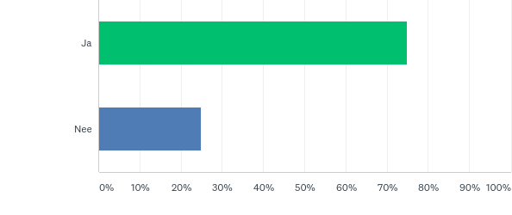
Q28: Was je aanwezig bij de voorlichting over de ForFACT-methodiek?
Answered: 8 Skipped: 1

Slide 26
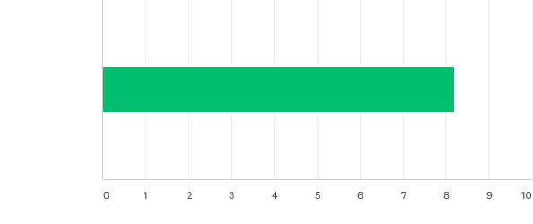
Q29: Welk cijfer geef je aan deze uitleg?
Answered: 5 Skipped: 4

Slide 27
Wat was goed? Heldere uitleg Ruimte voor vragen en aanvullingen
Wat kon beter?
Lange dag
Techniek niet optimaal
Informatie vooraf verstrekken

Slide 28
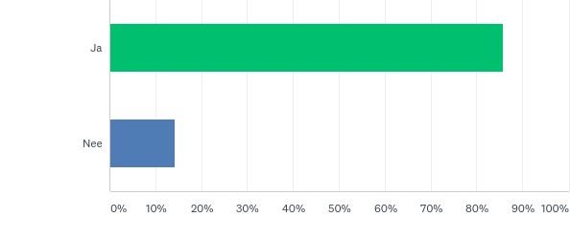
Q32: Was je aanwezig bij de uitleg over registratie in USER Alta?
Answered: 7 Skipped: 2

Slide 29
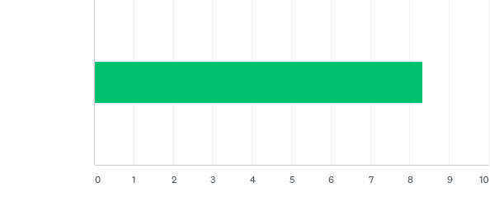
Q33: Welk cijfer geef je aan deze uitleg?
Answered: 6 Skipped: 3

Slide 30
Wat was goed? Geduld van trainer Praktische tips Aangename uitleg over log systeem als USER Ruimte genoeg voor vragen
Wat kon beter?
Lange dag
Uitleg op papier erbij geven

Slide 31
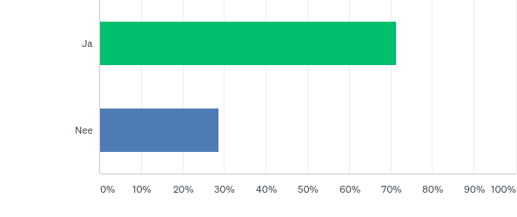
Q36: Was je aanwezig bij de uitleg over de CAN?
Answered: 7 Skipped: 2

Slide 32
Q37: Welk cijfer geef je aan deze uitleg?
Answered: 5 Skipped: 4

Slide 33
Wat was goed? Down to earth Zelf oefenen (daar gaat het om)
Wat kon beter?
-

Slide 34
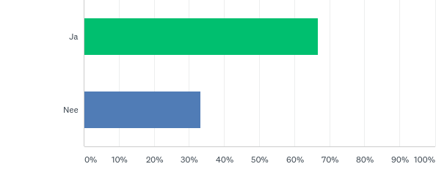
Q40: Was je aanwezig bij de voorlichting over WvGGZ, WZD, privacy en zelfbinding?
Answered: 6 Skipped: 3

Slide 35
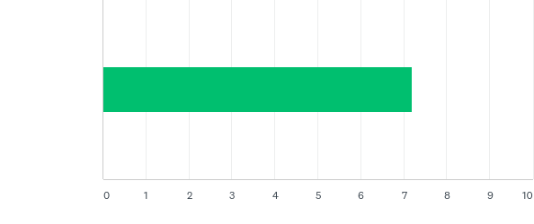
Q41: Welk cijfer geef je aan deze voorlichting?
Answered: 5 Skipped: 4

Slide 36
Wat was goed? Ze bracht het leuk Geeft meer inzicht Er werd ook duidelijk wat nog niet duidelijk is
Wat kon beter?
Soms wat vaag over wat wel en niet kan
Wat rommelig
Weinig praktisch
Veronderstelde teveel voorkennis
Een `nu` en `dan` overzicht toevoegen
Had basis van verhaal in PP-presentatie kunnen zetten

Slide 37
Q44: Was je aanwezig bij de kennismaking in het veiligheidshuis?
Answered: 7 Skipped: 2

Slide 38
Q45: Welk cijfer geef je aan deze kennismaking?
Answered: 5 Skipped: 4

Slide 39
Wat was goed? Uitleg over functie VHH Goed om gezichten te kennen (meerdere keren genoemd) Goed de er ook vertegenwoordiger was vanuit het andere regionale VHH
Wat kon beter?
Locatie onduidelijk/verkeerde locatie op uitnodiging

Slide 40
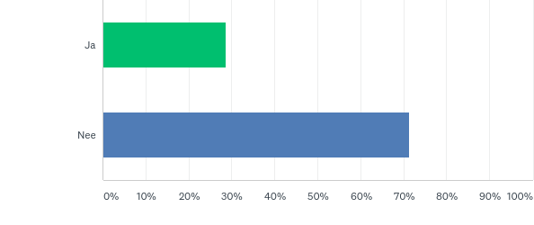
Q48: Heb je in de afgelopen weken kennis gemaakt met één of meerdere partijen in het sociaal domein?
Answered: 7 Skipped: 2

Slide 41
Wat was goed? Nog te weinig info om te kunnen beoordelen
Wat kon beter?
De bezoeken Had achteraf beter op een later moment gepland kunnen worden.

Slide 42
Q53: Welk cijfer geef je aan dit programma voor teambuilding en deskundigheidsbevordering in z'n totaliteit?
Answered: 6 Skipped: 3

Slide 43
Q53: Welk cijfer geef je aan dit programma voor teambuilding en deskundigheidsbevordering in z'n totaliteit?
Answered: 6 Skipped: 3
8,2
8,5

Slide 44
GEMIST IN PROGRAMMA
Het ging te snel. Reeds 2 jaar staat het project in de steigers. Daar had eerder een team gebouwd moeten worden, waardoor we meer 'slagkracht' zouden hebben bij de ketenpartners.
Randapparatuur niet in orde
Iets uitgebreidere beschrijving van agenda
Iets meer “lucht’ in de planning

Slide 45
OPMERKINGEN EN TIPS
Hoewel dit in verschillende programmaonderdelen goed in balans was het in het programma als geheel meer afwisselingen mogen zitten tussen `doen` en luisteren`
Planning kan eerder, zowel de teambuildingdagen als het rooster. Ik zou het toekomstige teams gunnen om dit eerder helder te hebben, i.v.m. huidige werkplek en lopende afspraken met patiënten.
Goed stuk werk van de mensen die het programma hebben voorbereid

Slide 46
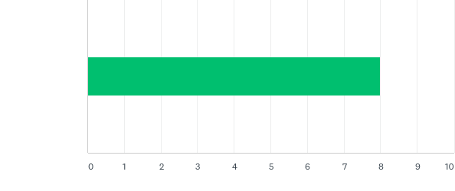
Q55: Hoe goed voel je je voorbereid op je werk voor het levensloopteam (0= heel slecht, 10 is uitmuntend)
Answered: 2 Skipped: 3
8,0

Slide 47
ACTIE- EN AANDACHTSPUNTEN?
Volgende keer meer schriftelijke informatie
Volgende keer uitgebreidere toelichting op agenda
Volgende keer meer “lucht” in programma
Volgende keer ruimer van te voren plannen
Feedback over toetsing FARE teruggeven
Registratie van de uren nog regelen

